Slide 1
Загадки та символи оповідання «Дамаскін»

Slide 2
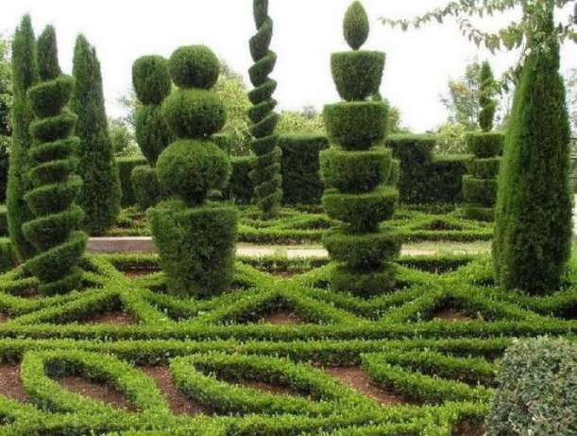
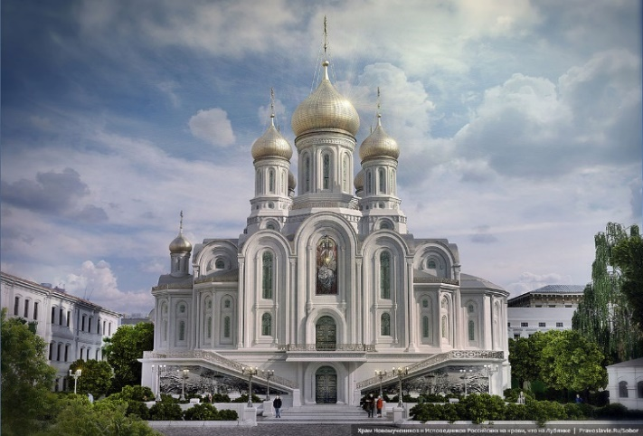
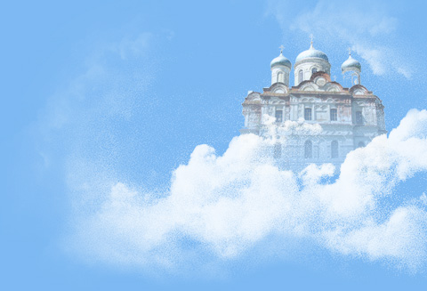
Три храми - одна із загадок твору
Храм із самшиту – храм душі, який
будується на землі діяннями самої людини
Кам'яний храм – сходинка до духовної досконалості
Небесний храм – досягнення
духовного, чистота і піднесення буття

Slide 3
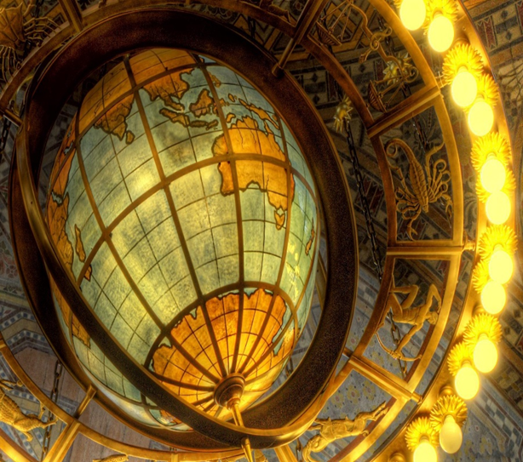
Символи розділу «Їдальня»
Небесна карта на стелі:
Сонце – центр світу, джерело
життя, небесна духовність.
Місяць – нічне Боже око.
У фольклорі сонце, місяць, зорі
вважаються одною родиною.
Годинник – час і вічність.
Компас – дороговказ, вибір шляху.
Кораблик – символ досягнення мети.
Хрест – горизонталь – це час, вертикаль – вічність, точка, в якій вони перетинаються, є джерелом енергії.

Slide 4
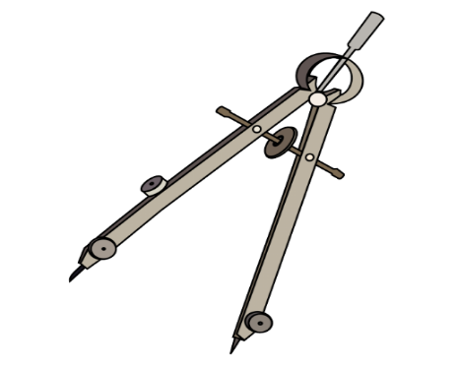
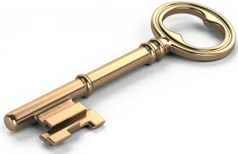
Символи розділу
«Спочивальня»
30 обертів ключа – 30 сходинок “Лествиці” духовного зростання.
Ключ – розгадка таємниці, безпека.
Циркуль – вимір життєвого шляху героїні. У вільних каменярів розведені під прямим кутом ніжки циркуля вказують на ідеальний баланс духа і тіла.
Три вікна – зв’язок зі світом (трійця).
Постриг (відрізала косу)- спокутування гріхів, початок нового життя.
Перехрестя – знак вибору.
Два персні – гармонія матеріального і духовного.
Храм – символ духовності.

Slide 5

Що є символом, а що - симулякром в оповіданні?
Рука
символ
Відрубаний
палець
симулякр

